Slide 1
VilleNova
La culture de votre ville, accessible à tous.
Plateforme événementielle culturelle
Samba Diop Gomis — Bachelor developpeur logiciel – La Plateforme

Slide 2

PRÉSENTATION
Qui suis-je ?
NOM
Samba Diop Gomis
FORMATION
Bachelor 1 concepteur developpeur logiciel
RÔLE DANS LE PROJET
Projet realise tout seul (FrontEnd)
CONTACT
Profil LinkedIn : Samba Diop Gomis
2 / 17

Slide 3



LE PROJET
VilleNova, en une phrase
Une application web qui centralise tous les évènements culturels de la ville, concerts; expositions; spectacles; ateliers; cinéma et les rend accessibles à tous, gratuits ou payants, en quelques clics.
Accessibilité
Modernité
Éco-responsabilité
Tous les évènements réunis au même endroit, filtrables par catégorie, date et lieu.
Interface fluide et responsive, recherche en temps réel, connectée à l'API OpenAgenda.
Pages légères, images optimisées : un numérique plus sobre.
3 / 17

Slide 4
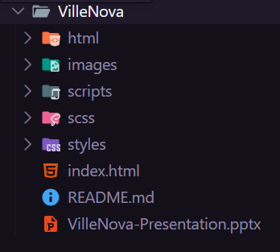
LE PROJET
Architecture du projet
Séparation claire : pages HTML / scripts JS / styles
JS modulaire, un fichier, une responsabilité : utils, nav, filter, card, api, favorites, detail
SCSS organisé en partials (variables, mixins, composants) assemblés via @use
Une seule image source (VilleNova.webp), réutilisée sur toutes les pages
4 / 17

Slide 5






STACK TECHNIQUE
Outils utilisés
Visual Studio Code
Node.js, Express & npm
Sass / SCSS
Éditeur de code principal du projet
Serveur proxy local pour contourner le CORS de l’API (Source des données événementielles )
Préprocesseur CSS, compilation organisée en partials
Git & GitHub
Hyper Text Markup Language 5
Figma
Versioning et collaboration en Live Share
Rendre le web plus riche, plus rapide et indépendant de logiciels tiers
Wireframes et maquettes haute-fidélité
5 / 17

Slide 6
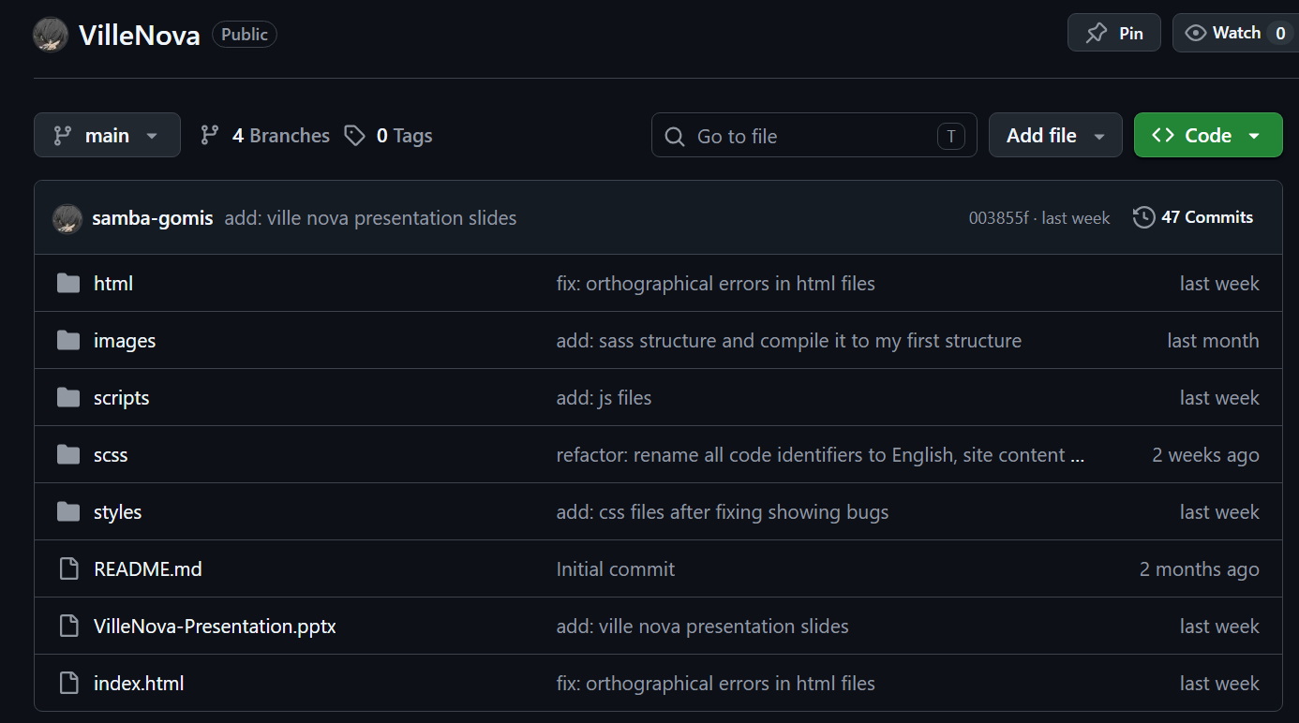
VERSIONING
Dépôt GitHub
Dossiers html / images / scripts / scss / styles, historique de commits et branches sur GitHub
6 / 17

Slide 7
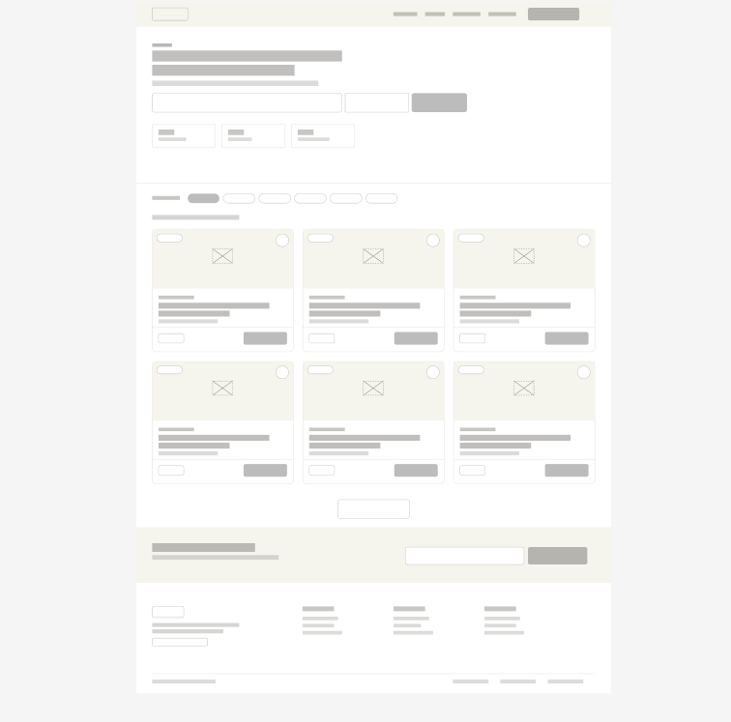
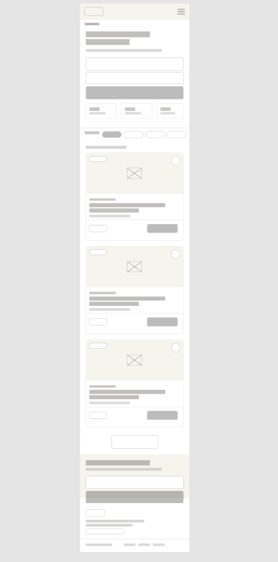

CONCEPTION
Wireframes du projet
Version desktop
Version mobile
Structure basse-fidélité du site : hiérarchie des blocs, navigation et grille de cartes
Adaptation responsive : recentrage du contenu, filtres en scroll horizontal, cartes empilées
7 / 17

Slide 8
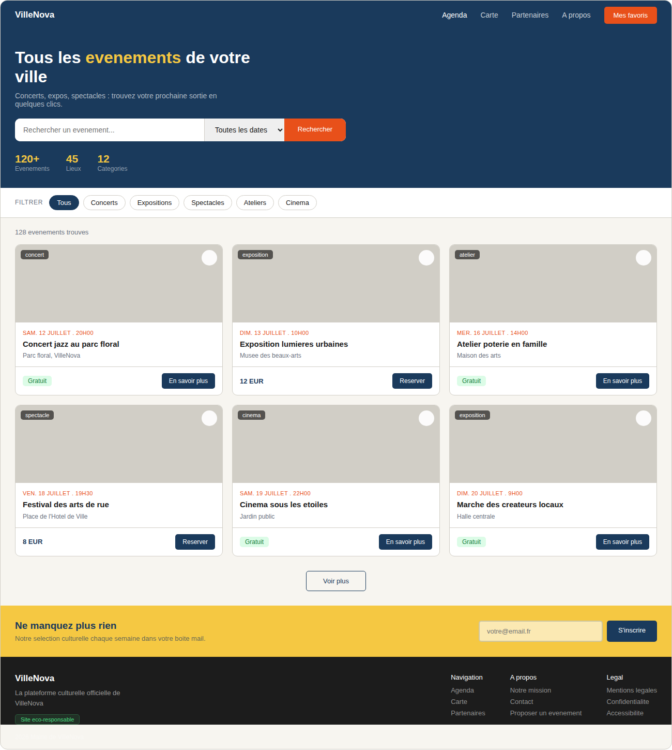
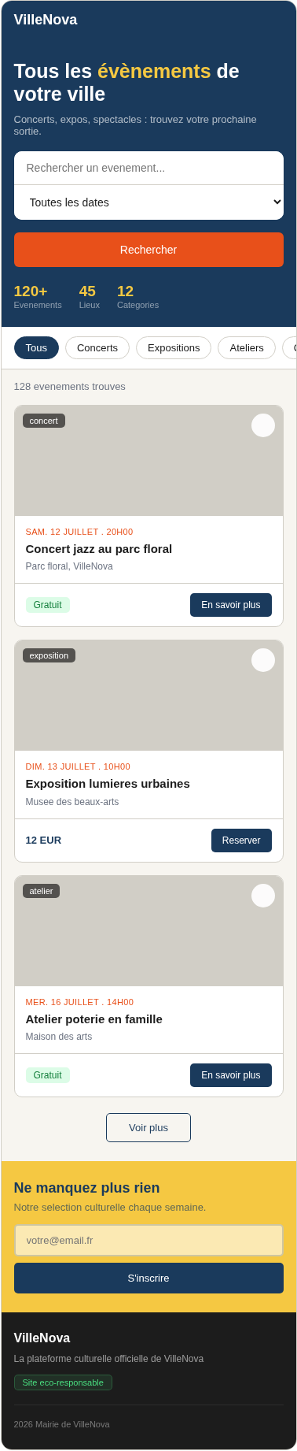
CONCEPTION
Maquette haute-fidélité
Version desktop
Version mobile
Charte graphique appliquée : navy, orange et jaune, typographies Syne et DM Sans
Mêmes composants, hiérarchie adaptée : recherche empilée, cartes pleine largeur
8 / 17

Slide 9

VEILLE & DOCUMENTATION
Ressources utilisées
Eco Index https://www.ecoindex.fr/resultat/?id=7088399b-bd1d-4e66-b84a-f86210159076#score-details
Tester l’éco-conception et l’impact environnemental de son site
Kastor Green https://kastor.green/simple-audit-result/db116eaf-c82f-419d-331f-08decfa9817c
Pré-audite par rapport au RGESN (Referentiel general d’eco-conception de services numeriques)
W3Schools — TypeScript https://www.w3schools.com/typescript/index.php
Bases du typage pour structurer le JavaScript
WebAIM — Contrast Checker https://webaim.org/resources/contrastchecker/
Vérification des contrastes de couleurs (accessibilité WCAG)
MDN — Fetch API https://developer.mozilla.org/fr/docs/Web/API/Fetch_API/Using_Fetch
Documentation de référence pour les appels à l'API OpenAgenda
9 / 17

Slide 10
FONCTIONNEMENT
L'API OpenAgenda
Chaque agenda est identifié par un AGENDA_ID et interrogé avec une clé d'API (key)
Endpoint : GET /v2/agendas/{AGENDA_ID}/events
Paramètres utilisés : limit, offset, detailed=1, search, timings[gte] / [lte]
La réponse JSON sert à construire dynamiquement les cartes évènements
async function loadEvents(off) {
const url =
`https://api.openagenda.com/v2/agendas/
${AGENDA_ID}/events?key=${API_KEY}
&limit=${LIMIT}&offset=${off}&detailed=1`;
const res = await fetch(url);
const data = await res.json();
total = data.total || 0;
(data.events || []).forEach(ev =>
grid.appendChild(createCard(ev))
);
}
10 / 17

Slide 11
INTÉGRATION
Le head HTML & les Google Fonts
Deux preconnect (fonts.googleapis.com / fonts.gstatic.com) pour accélérer le chargement
Une seule requête Google Fonts charge 2 familles : Syne (700/800, titres) et DM Sans (400/500, texte)
Favicon au format .webp, léger et moderne
Une feuille de styles partagée (style.css) + une feuille spécifique par page
<link rel="preconnect"
href="https://fonts.googleapis.com">
<link rel="preconnect"
href="https://fonts.gstatic.com" crossorigin>
<link rel="stylesheet" href="https://fonts.googleapis
.com/css2?family=Syne:wght@700;800&family=
DM+Sans:wght@400;500&display=swap">
<link rel="icon" type="image/webp"
href="../images/VilleNova.webp">
<link rel="stylesheet" href="../styles/style.css">
11 / 17

Slide 12

PRÉPROCESSEUR
Sass, en bref
SCSS (source)
@mixin btn($bg) {
background: $bg;
border-radius: 5px;
&:hover {
background: darken($bg, 8%);
}
}
Sass = préprocesseur CSS : on écrit du .scss, compilé ensuite en .css standard
Variables ($primary, $font-title…), imbrication des sélecteurs, mixins réutilisables
Compilation surveillée en direct ("Watch Sass") pendant le développement
CSS (compilé)
.btn { background: #1A3A5C;
border-radius: 5px; }
.btn:hover {
background: #15314D; }
12 / 17

Slide 13
PRÉPROCESSEUR
SCSS — organisation en partials
11 partials, un composant par fichier :
// style.scss — point d'entrée
@use 'base';
@use 'nav';
@use 'hero';
@use 'filters';
@use 'cards';
@use 'newsletter';
@use 'footer';
_variables.scss
_mixins.scss
_base.scss
_nav.scss
_hero.scss
_filters.scss
_cards.scss
_newsletter.scss
_footer.scss
_detail.scss
_about.scss
// _variables.scss
$primary: #1A3A5C;
$secondary: #E8501A;
$accent: #F5C842;
$font-title: 'Syne', sans-serif;
$font-body: 'DM Sans', sans-serif;
13 / 17

Slide 14
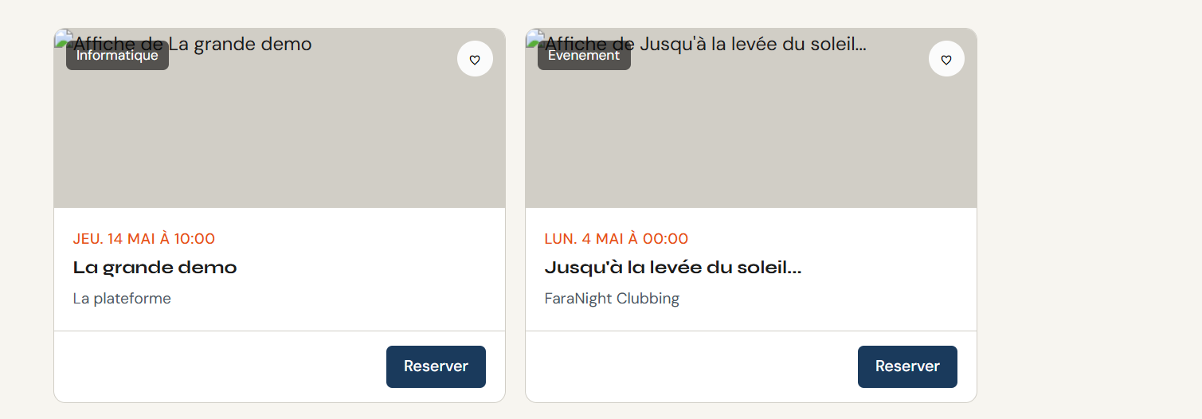
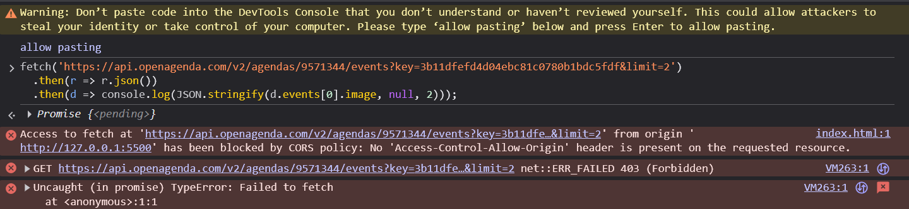
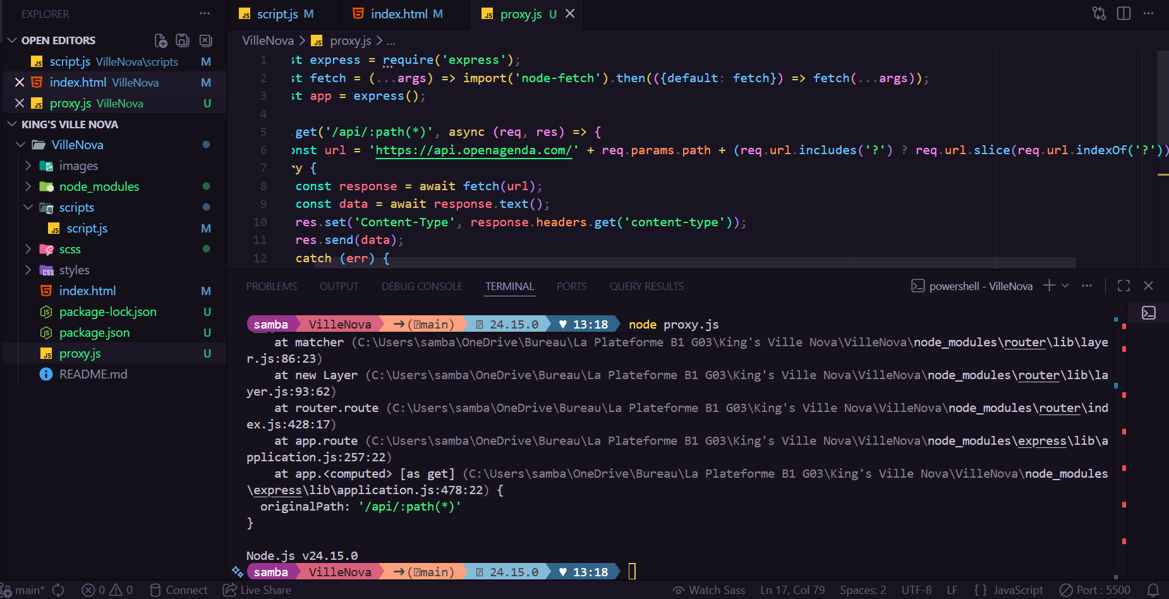
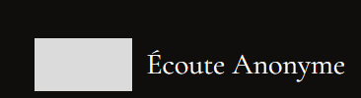
RÉTROSPECTIVE
Difficultés rencontrées
Bug d'affichage : le texte alternatif de l'image se superposait au titre de la carte
Premier blocage : erreur CORS lors de l'appel direct à l'API OpenAgenda depuis le navigateur
Solution : mise en place d'un petit serveur proxy Node.js
Un composant encore non stylé : visuel non chargé et palette à retravailler
14 / 17

Slide 15
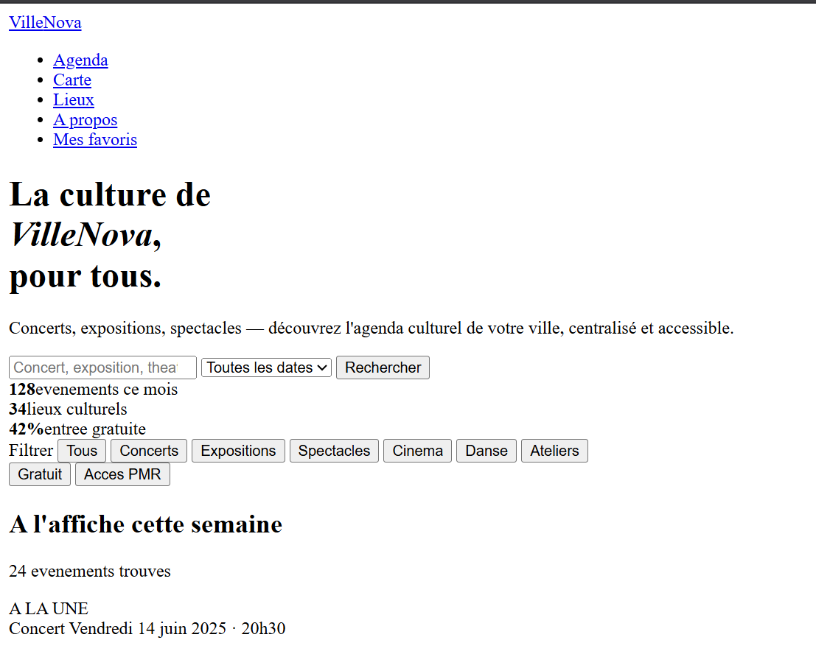
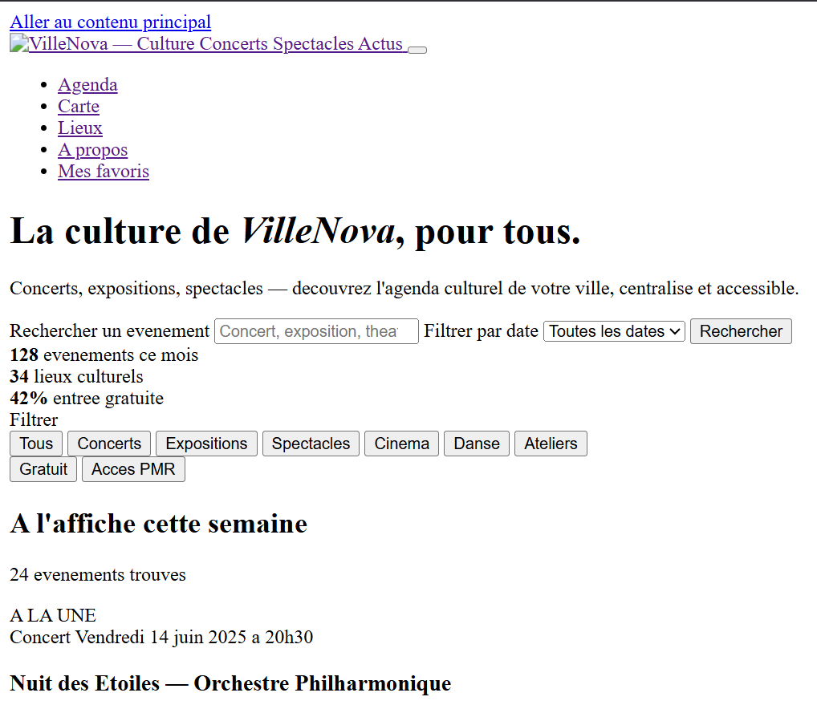
RÉTROSPECTIVE
L'évolution du site
Avril 2026 — première version
Mai 2026 — version retravaillée
Structure HTML posée, mise en forme encore minimale (styles par défaut du navigateur)
Logo et navigation stylés, recherche et filtres repensés, premières couleurs de la charte
15 / 17

Slide 16

ÉTAT ACTUEL
Le site aujourd'hui
Agenda : recherche, filtres par catégorie, grille connectée à l'API OpenAgenda
Favoris : sauvegardés en local (localStorage), gérables depuis « Mes favoris »
Page détail : dates, lieu, public, tarif pour chaque évènement
Page À propos : mission et engagements (accessibilité, modernité, éco-responsabilité)
Charte graphique stabilisée — Syne / DM Sans, navy · orange · jaune
Navigation responsive (menu burger) et accessibilité soignée (skip-link, aria-*)
16 / 17

Slide 17
Merci !
Samba Diop Gomis · Github : samba-gomis

